Slide 1
G特勉強会説明シナリオ
目標
●国の高精度時刻についての積極的関与を促す
●QZSSとIMES-Plusをセットにしたシームレス基盤が前提（ここが最も重要）
そのために、民間側として社団屋内情報サービス協会が中核で働く！
必要性の訴求
●高精度時刻・位置を必要とする市場は、これからの日本の将来に関わる重要な市場である。
有望資料の代表的な市場の時刻・位置に対する課題と期待を説明
2018年度にG空間情報活用推進特別委員会の中に
シームレス高精度時刻チーム発足
・技術仕様、技術開発推進
・利活用に向けての運用体制・法整備などの検討
・利活用推進

Slide 2
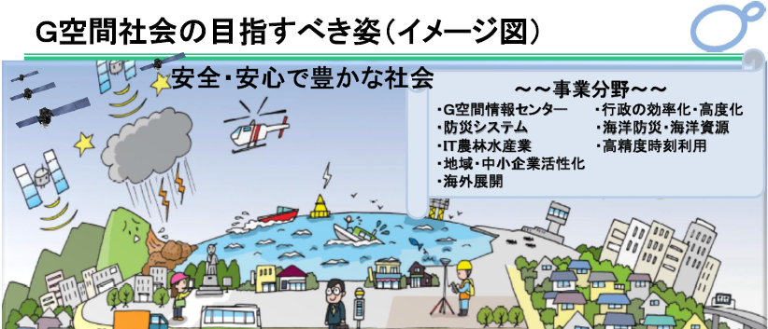
全ての情報には、”高精度でリアルタイムの位置と時刻”の情報が必要
江島潔 自民党G空間情報活用推進特別委員会事務局次長 平成29年9月1日発表資料
自民党G空間情報活用推進特別委員会

Slide 3
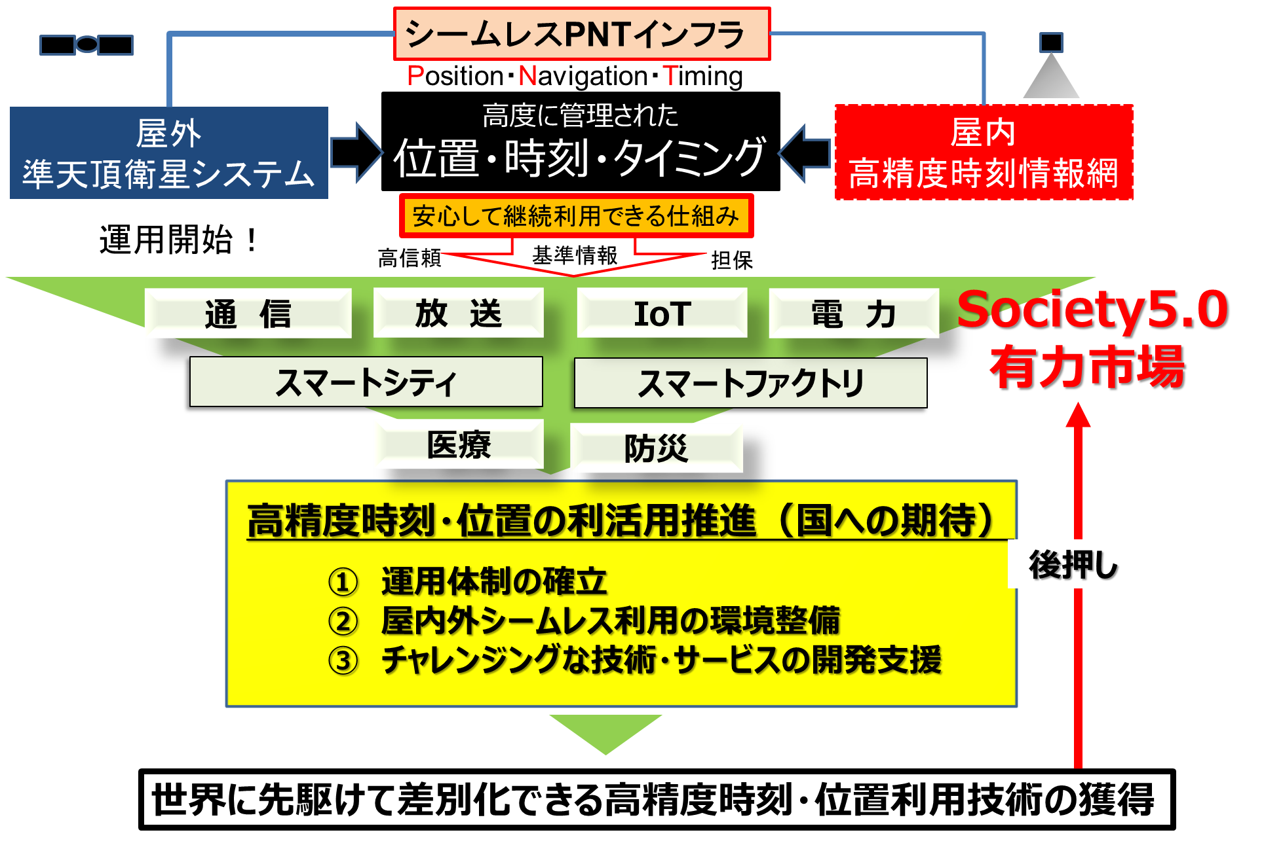


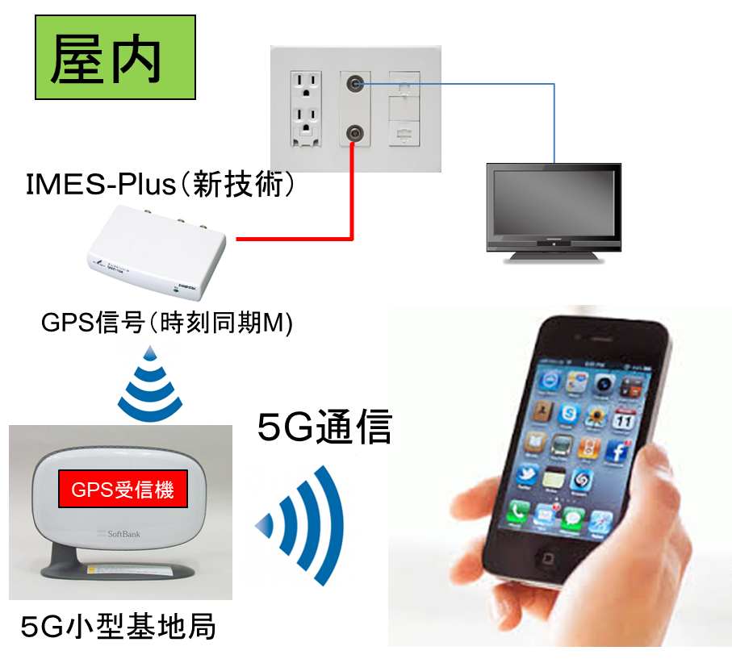

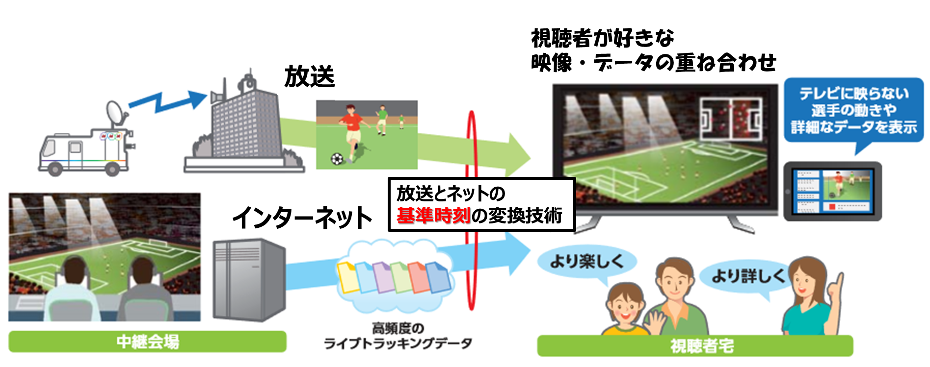
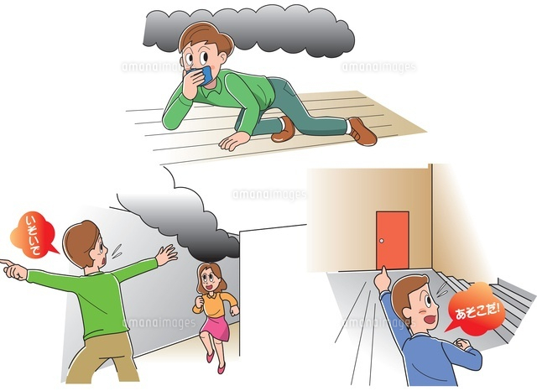
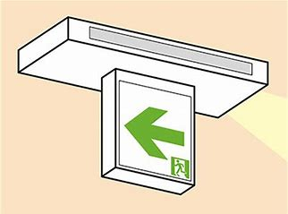

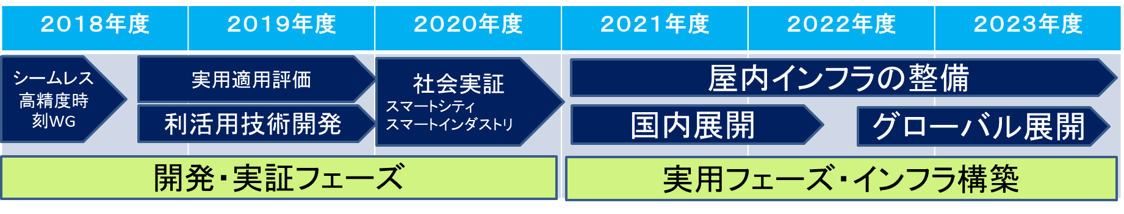
G空間プロジェクト
高精度時刻利用
高精度時刻・位置利活用推進
通信を中核にした様々な技術革新が進むほど
高精度な時刻・同期が情報を高度に制御するための
基本要素となっている！
高精度時刻・タイミングの重要性の高まり
全体イメージ
● Society5.0の中核分野（通信・IoT・データ・エッジコンピューティ ング）において
”高精度な時刻・タイミング”が重要性が一段と高まってきている。
● GPSは、世界中で時刻基準として広く活用されている。
準天頂衛星の高精度時刻の利活用を推進する為に公的運用体制などの仕組み作りが急務。
● 屋内でも高精度な位置・時刻・タイミング配信（PNT)を可能にする技術の実用化の目途が立った。
独自の屋内外シームレスの高精度時刻利活用を推進することで有望市場の後押しができる。
高精度時刻・位置効果の期待できる市場
●通 信
５Gでの屋内対策 ・・・・・・大容量・高速化を実現する為、フェムト基地局等の小型基地局が多数
屋内に設置される。５G通信では、1.5マイクロ秒の同期が必要。
●製造業
スマート工場・・・・・・・・・・・・異なるメーカーの機械や装置が自在に連携する時代に突入していく。
そこでは共通の時刻・タイミングをもって稼働することが重要。
●放 送
次世代ハイブリッド放送・・・放送とインターネットの融合が進んでおり、複数の端末でそれぞれの好みに
あったコンテンツを視聴できる。異なる経路からくる情報を端末で映像処理
するために高精度時刻同期がカギとなっている。
●IoT
センサーの時間・・・・・・・・・・多量のセンサーデータの基本要素として時間が存在する。世界共通の位
置と時刻を高精度にしっかりした管理された運用体制から提供することで、
新たな産業分野の基盤となる。
●決済・取引
エッジコンピューティング・・・・高頻度取引において、高精度時刻利用が進んでいる。同様に場所に関
係なく個人も巻き込んだ形で様々な取引が活性化している。
●安心安全・・・・・・・・・準天頂衛星からの「災危通報」に連携した施設毎の屋内避難情報の放
送など都市型災害の安心安全のインフラとしても利用可能。
５G屋内対策
スマート工場
共通時刻に従って動くことで
レスポンス時間の大幅短縮になる！
専用線不要
既存放送網から
直接高精度時刻を取得。
担保された時刻・位置情報
期待される効果
● 通信・IoT・データ・エッジコンピューティングなどSociety5.0の中核をなす分野の高度利用では、
高精度時刻がより重要になる。G空間プロジェクトの中で早期・積極的に取り組むことで我が国の産業推
進の後押しとなる。（シームレス環境での時刻活用は世界をリードできる）
● 位置と時刻を同時に送信できるインフラは、災害時の通信遮断時でも位置把握し、屋内空間の避難
誘導メッセージを配信できる。危険が高まっている大都市災害の防災システムとして必要な機能。
共通の高精度時刻・タイミング
通信と放送の融合
視聴者毎に見たい情報を
組み合わせて見れる時代に・・
災害・防災
施設毎位置・災害メッセージ
マスタースュケジール
NHK技術研究所資料参考

Slide 4

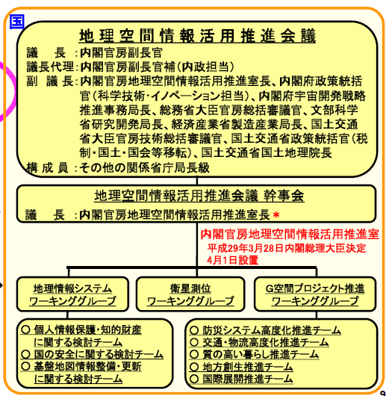
G空間プロジェクト
高精度時刻利用
戦略目標・体制・計画での時刻利用チーム編成
戦略目標：屋内高精度時刻等利用インフラを世界に先駆けて構築し“Society5.0”を実現する。
実現に向けた体制
自由民主党 政務調査会
Ｇ空間情報活用推進
特別委員会
仮称
一般社団法人Ｇ空間情報産業会
〇G空間情報センター
〇防災システム
〇ITの農林水産業
〇地域・中小企業活性化
〇海外展開
〇行政の効率化・高度化
〇海洋防災・海洋資源
連携
新規創設
〇シームレス高精度時刻利用
一般社団法人屋内情報サービス協会
2018年～2019年
2020年～2021年
2022年～2023年
●高精度時刻利用を実現する官民推進体制の構築
●G空間情報産業を推進する民間組織体制の確立
●高精度時刻利用技術の標準化、設置義務の法制化
●高精度時刻利用ワーキンググループの立ち上げ
●東京オリンピック/パラリンピック開催エリアへの導入
●高精度時刻利用プラットフォームの社会実証
●屋内外シームレスなPNT技術の開発検証
●重要エリアのデジタルツイン化（永田町、霞が関）
●日本版“PNT政策”立案とその推進体制整備
●屋内高精度時刻利用プラッフォームのインフラ輸出
●主要都市のデジタルツイン化の展開
●公共施設と周辺エリアへの大規模導入
●全国土のデジタルツイン化（バーチャルJapan）
●高精度時刻利用の高度化（Society5.0対応へ）

Slide 5
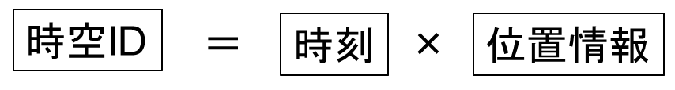
G空間プロジェクト 高精度位置・時刻利用の分類と期待
G空間プロジェクト
高精度時刻利用
Society 5.0 主要産業分野 | NEEDSのキーワード | 必要度 |  |  | 「屋内高精度位置・時刻インフラ」に 期待する効果
 |  | 時刻同期 | 屋内位置 | 時空ID
高精度時刻・同期有望市場
通信 （短期） | 次世代通信５G屋内対策 | ◎ |  |  | 地下街，ビル内でも“5G通信”の恩恵をフルに受けられる
放送 （短中期） | 放送（４K/8K放送、信号同期、オンデマンド） | ◎ |  |  | 電波による送信とネット配信のハイブリッド放送の普及加速
スマート工場 （短期） | スマートファクトリ 装置連携 | ◎ | 〇 |  | 異なる機器・装置間の連動では共通の高精度時刻が鍵！
IoT（短期） | センサー情報 | ◎ | 〇 | 〇 | IoT情報「いつ、何が、どのように」時刻は、共通情報！ 高度な時刻管理は、高度な分析が可能になる。
電力（長期） | スマートグリッド | ◎ |  |  | 電力供給・利用の高度化：電力デジタル化での同期が鍵！
金融（短期） | 金融取引（為替・証券・ブロックチェーン） | ◎ |  |  | スマホ等を使った取引が、個人でも素早く・安全・確実にできるようになる。
位置情報×時刻 有望市場
防災（短期） | 地下街・施設災害情報 日本版E911 | 〇 | ◎ |  | 災害時でもQZSSからの災害情報に連携した施設毎の避難情報他を送信できる位置情報インフラとなる。
IoT（短期） | IoT・ビックデータ | 〇 | 〇 | 〇 | 屋内，機器内などでセンシングされたデータをより高度な 処理・分析ができるようになる。
スマートシティ （短期） | オフィスジオフェンス バーチャルシンガポール | 〇 | ◎ | 〇 | リアル都市とセンサーデータのサイバー都市がリアルタイム に連動する未来都市が始まっている。

